Slide 1



ENTREGA 2
ENTREVISTAS E MAPA DE EMPATIA
Empatizar com o público
Cada integrante realizará uma entrevista de empatia e a equipe organizará os achados sem expor participantes.
Prazo no e-Disciplinas
PRODUTO DESTA ENTREGA
09/10/2026 até às 23:59
Plano de entrevistas + um mapa por entrevista + síntese coletiva de padrões, diferenças e implicações.
Formato: um único arquivo PDF por equipe.
PRG0005 · Fundamentos em Empreendedorismo · 2026
11

Slide 2
ENTREGA 2 · PREPARAÇÃO
Planejem a escuta e protejam a privacidade dos participantes
A entrevista de empatia busca compreender experiências, necessidades, comportamentos e emoções por meio de perguntas abertas.
Perfil geral dos participantes
E1, E2 e E5: 2º semestre, estudo em grupo. E3: 2º semestre, rotina de estudo não descrita. E4: 4º semestre, relato do 1º/2º.
Cuidados essenciais
• participação voluntária
• explicar a finalidade acadêmica
• não registrar nome, contato, imagem, diagnóstico ou outra informação identificável
• não gravar sem autorização
• permitir que a pessoa não responda ou encerre a conversa
Diversidade de situações
Listas em papel (E1), resumos digitais (E2), ligação entre matérias (E3), blocos curtos de estudo (E4) e grupos grandes (E5).
Organização da equipe
Cauê/E1; Enzo/E2; Letícia/E3; Lázaro/E4; Vitor/E5. Cinco registros por código, mapas individuais e síntese sem identificar entrevistados.
Cada integrante deverá realizar uma entrevista, conforme o material-base da atividade.
PRG0005 · Fundamentos em Empreendedorismo · 2026
ENTREGA 2
12

Slide 3
ENTREGA 2 · ROTEIRO
Conduzam uma conversa aberta sem induzir respostas
Usem as perguntas como guia; façam perguntas de aprofundamento quando a pessoa trouxer exemplos relevantes.
1
Conte-me sobre a última vez em que você vivenciou essa situação.
2
O que você precisava fazer ou alcançar naquele momento?
3
O que tornou a situação difícil?
4
O que você fez para lidar com a dificuldade?
5
O que funcionou bem e o que não funcionou?
6
O que você pensou ou sentiu durante essa experiência?
7
Se algo pudesse melhorar nessa situação, qual resultado seria mais importante?
Pergunta específica da equipe
Conte sobre uma dúvida recente ao estudar com colegas: como tentaram resolvê-la e o que aconteceu depois?
PRG0005 · Fundamentos em Empreendedorismo · 2026
ENTREGA 2
13

Slide 4
ENTREGA 2 · ORIENTAÇÃO
Transformem a entrevista em um mapa de empatia
Registrem frases curtas, exemplos e comportamentos observáveis. Diferenciem o que foi dito do que a equipe interpretou.
Área do mapa
Pergunta de síntese
1 · Com quem empatizamos?
Qual perfil geral e situação são relevantes?
Como usar o template
1. Dupliquem o próximo slide uma vez por entrevista.
2. Identifiquem apenas a entrevista por código: E1, E2, E3...
3. Preencham os sete campos.
4. Retirem qualquer detalhe que possa identificar a pessoa.
5. Reúnam os mapas para a síntese coletiva.
2 · O que precisa fazer?
Que tarefa, objetivo ou decisão precisa realizar?
3 · O que vê?
Que pessoas, ambientes, informações ou alternativas influenciam?
4 · O que fala?
Quais afirmações ou palavras recorrentes apareceram?
5 · O que faz?
Que comportamentos e estratégias utiliza na prática?
6 · O que escuta?
Que opiniões, orientações ou pressões recebe?
7 · O que pensa e sente?
Quais dores, desejos, receios e expectativas emergem?
Não “corrija” a fala do participante para fazê-la caber na ideia da equipe.
PRG0005 · Fundamentos em Empreendedorismo · 2026
ENTREGA 2
14

Slide 5
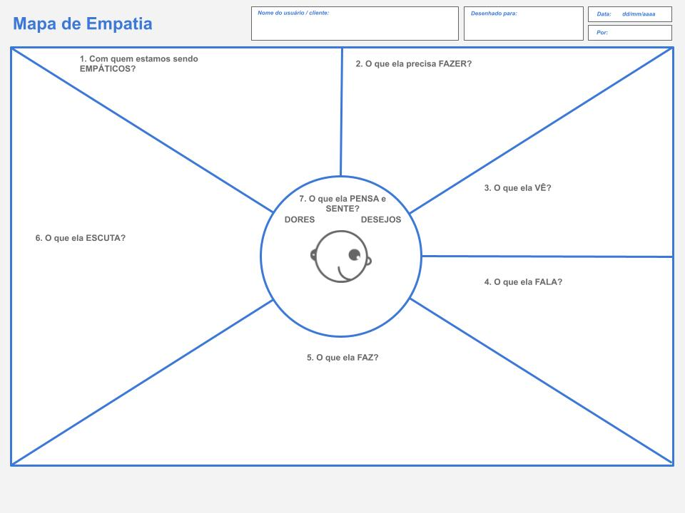
ENTREGA 2 · MAPA DE EMPATIA · E1
Mapa de empatia — E1
E1
Computação · 2º sem.
Identificação permitida
• código da entrevista
• perfil geral
• situação relevante
• data da entrevista
Não registrem nome, contato, imagem, voz, local exato ou condição individual identificável.
Estudante de Computação, 2º sem.; estuda com amigos.
Resolver listas e guardar dicas úteis para provas.
Listas de cálculo em folhas soltas.
Sente frustração: dicas perdidas poderiam ajudar nas provas.
Opiniões ou orientações não relatadas.
Dicas surgem na prática e depois se perdem.
Insight principal desta entrevista
Dicas criadas pelo grupo se perdem antes das provas.
Resolve exercícios com amigos na biblioteca.
Paráfrases dos relatos; síntese da equipe.
PRG0005 · Fundamentos em Empreendedorismo · 2026
ENTREGA 2
15

Slide 6
ENTREGA 2 · MAPA DE EMPATIA · E2
Mapa de empatia — E2
E2
Computação · 2º sem.
Identificação permitida
• código da entrevista
• perfil geral
• situação relevante
• data da entrevista
Não registrem nome, contato, imagem, voz, local exato ou condição individual identificável.
Estudante de Computação, 2º sem.; faz resumos ao grupo.
Explicar conteúdos com imagens, vídeos e contas.
Usa Google Docs.
Acha o Docs limitado; emoção não relatada.
Ouve que os resumos são bons, mas às vezes maçantes.
O Docs limita vídeos, imagens e resoluções.
Insight principal desta entrevista
O Docs dificulta registrar explicações com mídia e contas.
Produz resumos para explicar aos colegas.
Paráfrases dos relatos; síntese da equipe.
PRG0005 · Fundamentos em Empreendedorismo · 2026
ENTREGA 2
15

Slide 7
ENTREGA 2 · MAPA DE EMPATIA · E3
Mapa de empatia — E3
E3
Estatística · 2º sem.
Identificação permitida
• código da entrevista
• perfil geral
• situação relevante
• data da entrevista
Não registrem nome, contato, imagem, voz, local exato ou condição individual identificável.
Estudante de Estatística, 2º sem.; ciclo básico.
Entender como as matérias se ligam e para que servem.
Matérias parecem desconexas no início.
Quer saber como o semestre a prepara para desafios.
Ouve que a carga inicial de disciplinas é pesada.
Falta visão geral do semestre e da utilidade.
Insight principal desta entrevista
Sem visão geral, pergunta a veteranos para que servem as matérias.
Pergunta a veteranos para que servirá uma matéria.
Paráfrases dos relatos; síntese da equipe.
PRG0005 · Fundamentos em Empreendedorismo · 2026
ENTREGA 2
15

Slide 8
ENTREGA 2 · MAPA DE EMPATIA · E4
Mapa de empatia — E4
E4
SI noturno · 4º sem.
Identificação permitida
• código da entrevista
• perfil geral
• situação relevante
• data da entrevista
Não registrem nome, contato, imagem, voz, local exato ou condição individual identificável.
Trabalha; relata estudo individual no 1º/2º sem.
Retomar matérias em intervalos de 30 a 60 min.
Anotações e exercícios de várias matérias.
Acha que alternar contexto atrapalha o estudo.
Colegas: aprenderá mais no mercado que na faculdade.
Buscar materiais reduzia a produtividade.
Insight principal desta entrevista
Localizar materiais consome parte do pouco tempo de estudo.
Estudava sozinho entre trabalho e aulas.
Paráfrases dos relatos; síntese da equipe.
PRG0005 · Fundamentos em Empreendedorismo · 2026
ENTREGA 2
15

Slide 9
ENTREGA 2 · MAPA DE EMPATIA · E5
Mapa de empatia — E5
E5
Eng. Comp. · 2º sem.
Identificação permitida
• código da entrevista
• perfil geral
• situação relevante
• data da entrevista
Não registrem nome, contato, imagem, voz, local exato ou condição individual identificável.
Estudante de Engenharia, 2º sem.; estuda em grupo.
Aprender com colegas e manter um registro comum.
Soluções em cadernos, arquivos e mensagens.
Grupo ajuda, mas a desorganização atrapalha.
Conversas paralelas atrapalham as explicações.
Grupo grande sem material central.
Insight principal desta entrevista
Sem registro comum, o grupo perde conclusões e repete dúvidas.
Estuda em grupo; refaz soluções e repete dúvidas.
Paráfrases dos relatos; síntese da equipe.
PRG0005 · Fundamentos em Empreendedorismo · 2026
ENTREGA 2
15

Slide 10
ENTREGA 2 · SÍNTESE
Comparem os mapas e sintetizem os achados
Um padrão exige recorrência ou convergência entre relatos; uma interpretação da equipe deve ser identificada como tal.
Dimensão
Padrões ou convergências
Diferenças ou tensões
Evidências anônimas
Implicação para o projeto
Necessidades e objetivos
E1, E2 e E5 estudam com colegas.
E3 busca sentido nas matérias; E4 estuda só.
E1–E5
Considerar também contextos fora do grupo.
Dificuldades e dores
E1, E2 e E5 têm problemas com materiais.
Dicas perdidas; Docs limitado; registros dispersos. E3/E4: outras dores.
E1–E5
Investigar como registrar e recuperar explicações.
Comportamentos
E1, E2 e E5 estudam em grupo.
E3 consulta veteranos; E4 estuda só em blocos curtos.
E1–E5
Não generalizar os modos de estudar.
Alternativas atuais
E1/E2 registram conteúdo; E5 relata dispersão.
Papel, Docs, arquivos e mensagens; E3 consulta veteranos.
E1, E2, E3, E5
Entender práticas atuais antes de definir ferramenta.
Desejos e expectativas
E1 quer guardar dicas; E3 quer visão geral.
E2, E4 e E5: prioridade não explicitada.
E1, E3; lacunas E2/E4/E5
Testar qual resultado importa mais ao público.
Síntese qualitativa de E1–E5; implicações são interpretações da equipe.
PRG0005 · Fundamentos em Empreendedorismo · 2026
ENTREGA 2
16

Slide 11
ENTREGA 2 · REVISÃO
Confiram a qualidade dos registros de empatia
A entrega deve permitir que outra pessoa reconheça de onde vieram os principais insights, sem identificar participantes.
☒
Cada integrante realizou uma entrevista de empatia.
Produto esperado no PDF
☒
Há um mapa preenchido para cada entrevista, identificado apenas por código.
• plano/organização da escuta
• mapas de empatia (um por entrevista)
• síntese coletiva
• slide de participação e IA
☒
Os registros distinguem falas/experiências de interpretações da equipe.
☒
Nenhuma informação pessoal identificável foi incluída.
☒
A síntese registra padrões, diferenças, evidências e implicações.
Nome sugerido do arquivo
Entrega_2_Collabora.AI.pdf
Anexar um único PDF por equipe no e-Disciplinas.
PRG0005 · Fundamentos em Empreendedorismo · 2026
ENTREGA 2
17

Slide 12
ENTREGA 2 · REGISTRO FINAL
Participação da equipe e transparência sobre uso de IA
Incluam apenas os integrantes que efetivamente participaram desta entrega e descrevam a contribuição realizada.
Nome do integrante
NUSP
Como contribuiu para esta atividade
Cauê Paiva Lira
14675416
Conduziu E1.
Enzo Tonon Morente
14568476
Conduziu E2.
Letícia Barbosa Neves
14588659
Conduziu E3.
Lázaro Pereira Vinaud Neto
14675396
Conduziu E4.
Vitor Thompson Borges
13682941
Conduziu E5.
Marque apenas uma opção:
☒
IA generativa auxiliou na organização dos relatos, na redação dos mapas e na síntese das entrevistas. A equipe deve revisar o conteúdo antes do envio.
☐
Declaro que este trabalho foi desenvolvido inteiramente sem o uso de ferramentas de IA generativa para redação, revisão ou qualquer outra etapa do processo.
PRG0005 · Fundamentos em Empreendedorismo · 2026
ENTREGA 2
18

